Slide 1
Государственное бюджетное общеобразовательное учреждение
средняя общеобразовательная школа №238
с углубленным изучением английского языка
Адмиралтейского района Санкт-Петербурга
ИСПОЛЬЗОВАНИЕ ДИСТАНЦИОННЫХ ОБРАЗОВАТЕЛЬНЫХ ТЕХНОЛОГИЙ ПРИ ОБУЧЕНИИ РАЗЛИЧНЫХ КАТЕГОРИЙ УЧАЩИХСЯ

Slide 2
Цель опытно-экспериментальной работы:
разработать петербургскую инновационную модель обучения с опорой на дистанционные образовательные технологии в общеобразовательной школе в соответствии с нормами Закона об образовании РФ и требованиями ФГОС.

Slide 3
Задачи опытно-экспериментальной работы:
проектная организация деятельности педагогического коллектива, предусматривающая использование накопленного опыта работы в статусе региональной ЭП и его трансформацию для достижения инновационных результатов;
исследование социокультурных, педагогических, технологических условий применения и развития ДОТ в санкт-петербургской системе общего образования в контексте Стратегии «Петербургская Школа 2020»;
разработка, опробование конечных продуктов ОЭР в соответствие с заданием и организация их экспертизы;
подготовка промежуточной и итоговой отчетно-аналитической документации.

Slide 4
Конечные продукты ОЭР
Организационная модель обучения с использованием дистанционных образовательных технологий обучающихся общеобразовательных учреждений (без создания специальных условий)
Проекты нормативных и локальных документов для организации обучения на основе использованных и разработанных дистанционных образовательных ресурсов
Учебные курсы с использованием дистанционных технологий на базе основных и дополнительных образовательных программ в общеобразовательном учреждении

Slide 5
Конечные продукты ОЭР
Методические разработки уроков и занятий с использованием дистанционных технологий обучения: для надомного обучения, для углубленного изучения отдельной темы и формирования метапредметных компетенций обучающихся, для межкультурного диалога с обучающимися и учителями зарубежных стран (Финляндия и др.)
Диагностические материалы по оценке результатов обучения с использованием дистанционных образовательных технологий и удовлетворенности участников образовательного процесса
Инновационная модель обучения с поддержкой дистанционных образовательных технологий в общеобразовательной школе в соответствие с нормами Закона об образовании РФ и требованиями ФГОС

Slide 6
http://school238.ru/aksperimentalnaja-ploshhadka.html

Slide 7
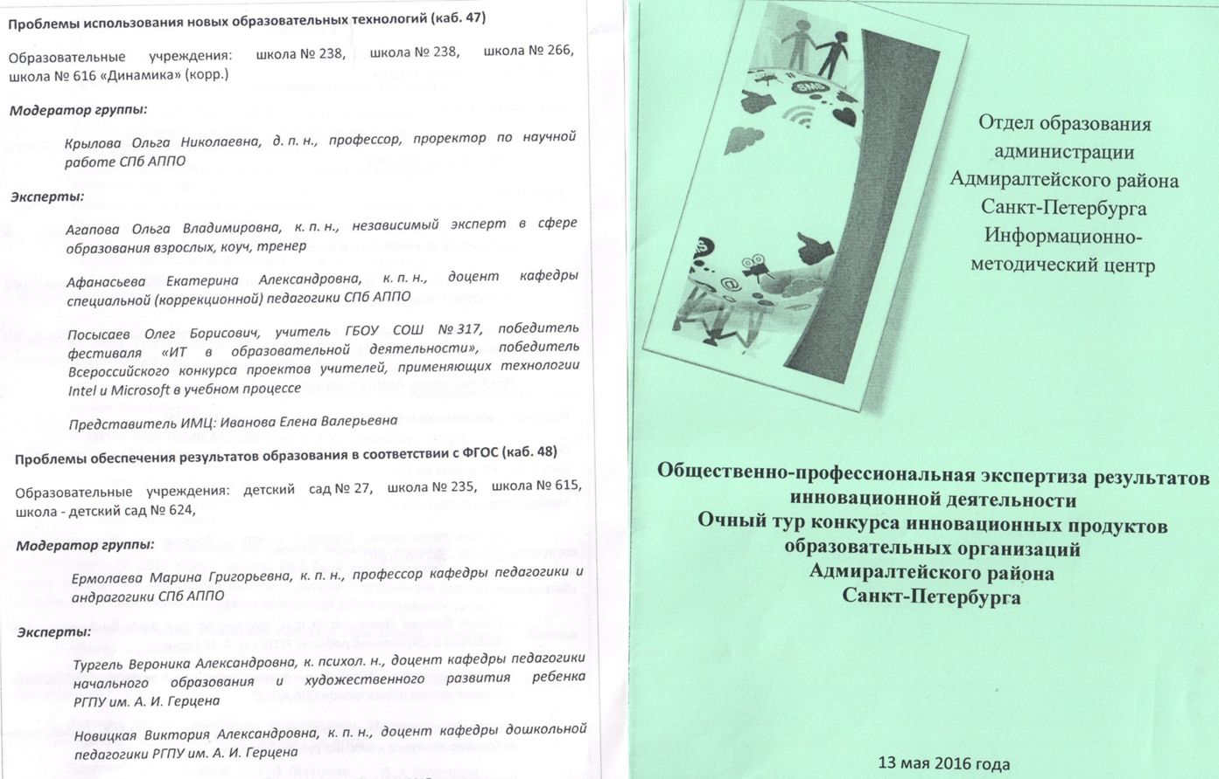

Slide 9
Модуль «Дидактический потенциал дистанционных курсов в совершенствовании общеобразовательного процесса без создания специальных условий для обучения
Модуль «Интеграция проектной и ДО технологий для достижения образовательных результатов в соответствие с ФГОС ООО
Модуль «Технология смешанного обучения для обеспечения
образовательных результатов в соответствие с ФГОС
Модуль «Самостоятельная работа с применением ДОТ для достижения образовательных результатов в соответствие с ФГОС и подготовке старшеклассников к высшему образованию
Модуль «ЭО с применением ДОТ в условиях длительного отсутствия обучающегося в организации

Slide 10
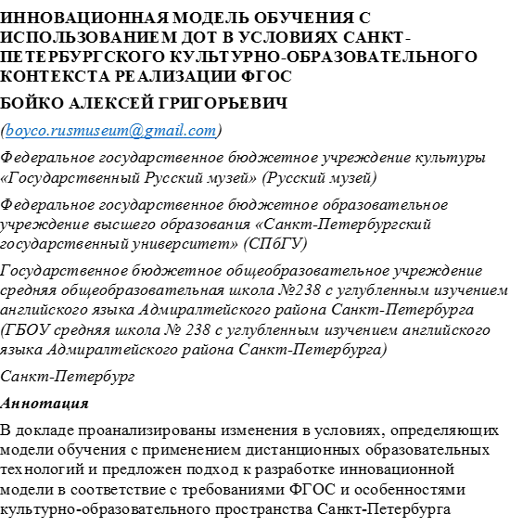
Использование ДОТ
БЕЗ СОЗДАНИЯ СПЕЦИАЛЬНЫХ УСЛОВИЙ ДЛЯ ОБУЧЕНИЯ
Инновационная модель обучения
с поддержкой дистанционных образовательных технологий
в общеобразовательной школе в соответствие
с нормами Закона об образовании РФ и требованиями ФГОС
ДОТ как средство, инструмент и условие
совершенствования общеобразовательного процесса и достижения современного качества образования [учитель/ученик]
мотивация к целеустремленному образованию;
воспитание самостоятельности и ответственности учащихся в жизненно важном процессе непрерывного образования
формирование актуальных и перспективных образовательных компетенций у обучающихся на метапредметном уровне
способность эффективно применять образовательный тайм-менеджмент;
информационно-инструментальная готовность к использованию современных технологий для удовлетворения потребностей личности в сфере культуры;
целесообразность, комфортность и эффективность актуального для новых поколений обучающихся образовательного формата
Публикация в сборнике II региональной научно-практической конференции «Дистанционное обучение: реалии и перспективы»

Slide 11
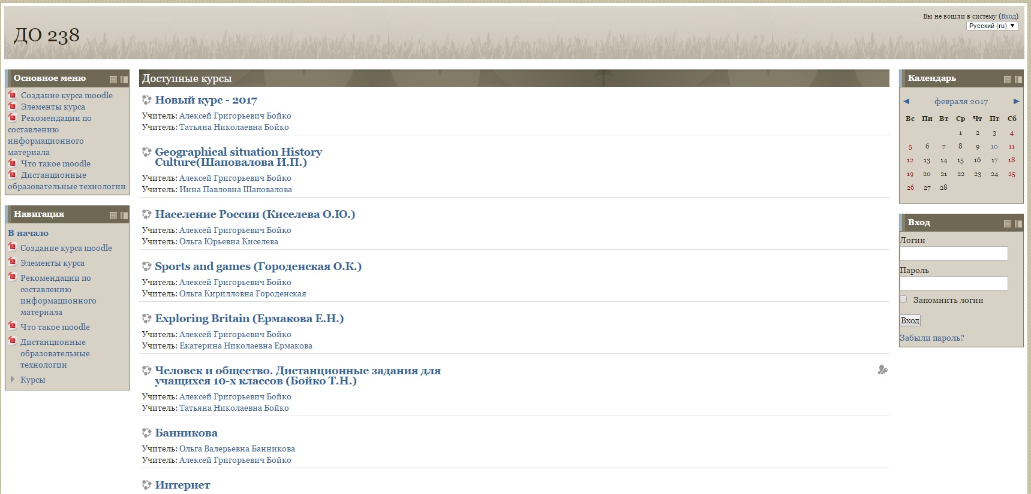
Электронное обучение с применением ДОТ
http://do.school238.ru/

Slide 12
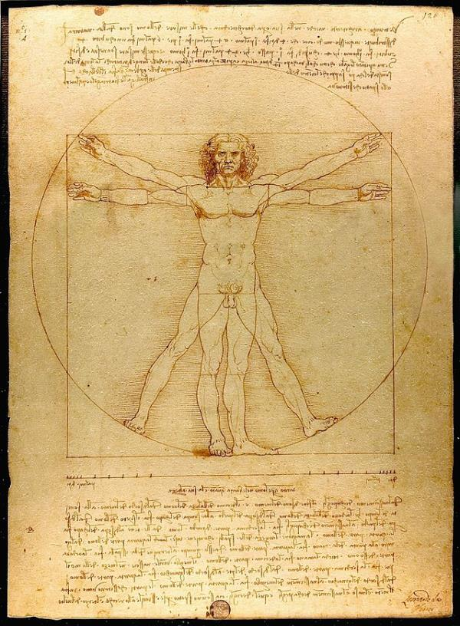
Дистанционные домашние задания
стимулируют использование учащимися УМК повышенного уровня и достижений современной науки;
дают опыт познавательной и практической деятельности, критического осмысления актуальной информации, поступающей из разных источников, аргументированной защиты своей позиции, формулирования на этой основе собственных заключений и оценочных суждений;
расширяют и углубляют образовательное поле учащихся

Slide 13
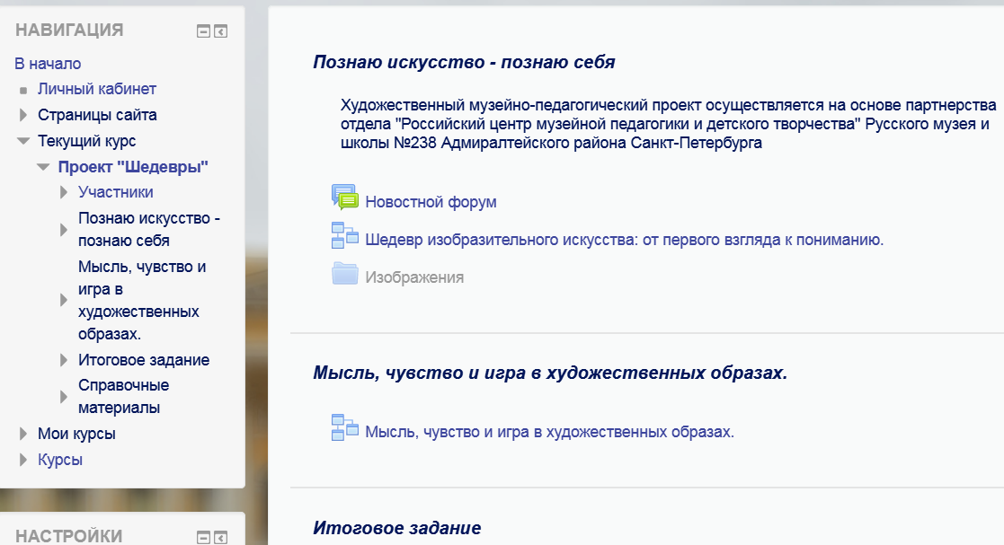
Электронное обучение с применением ДОТ

Slide 14
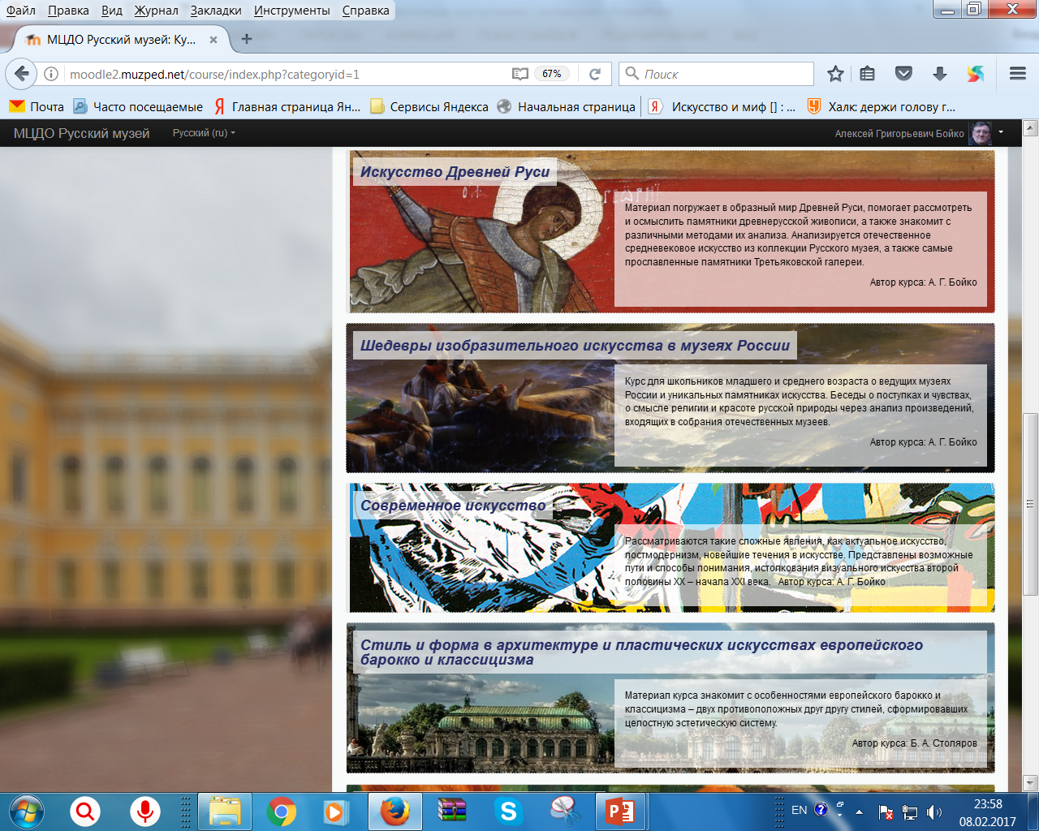
Электронное обучение с применением ДОТ

Slide 15
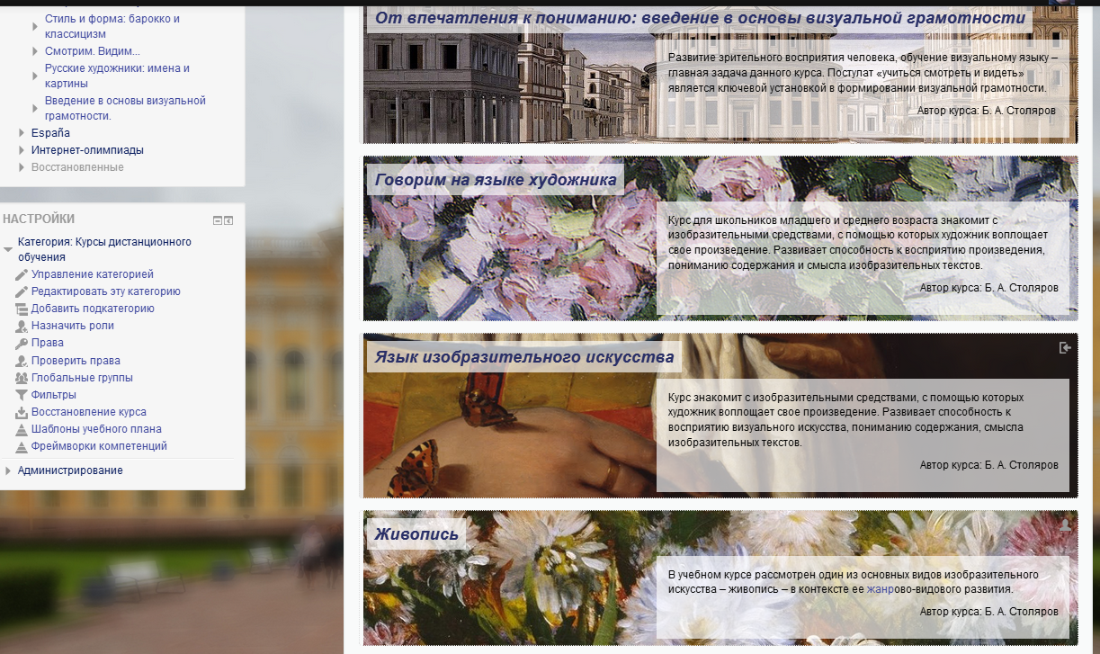
Электронное обучение с применением ДОТ

Slide 16
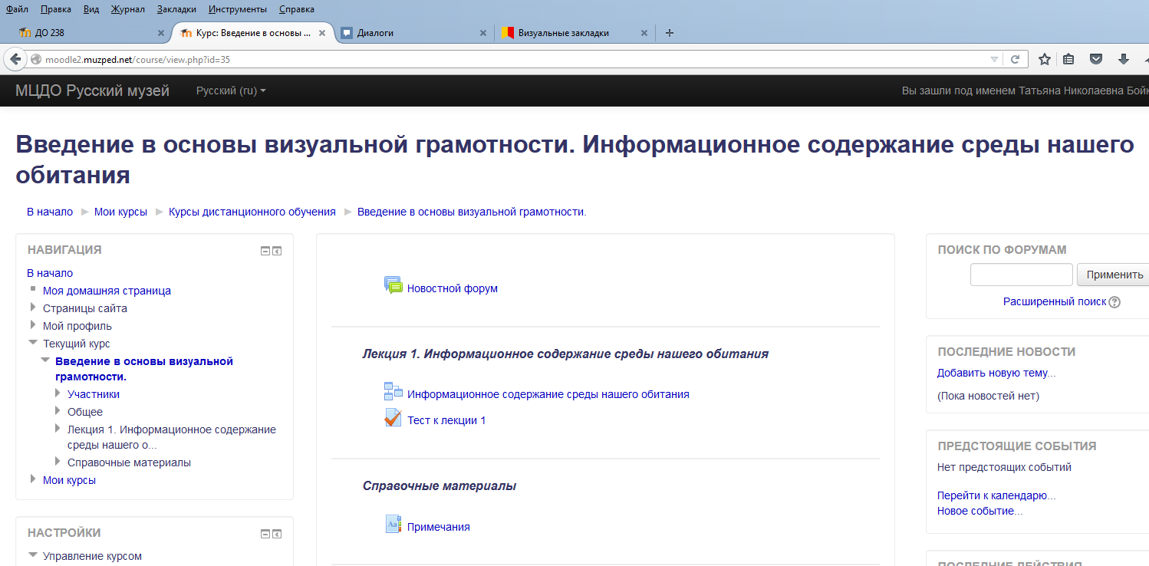
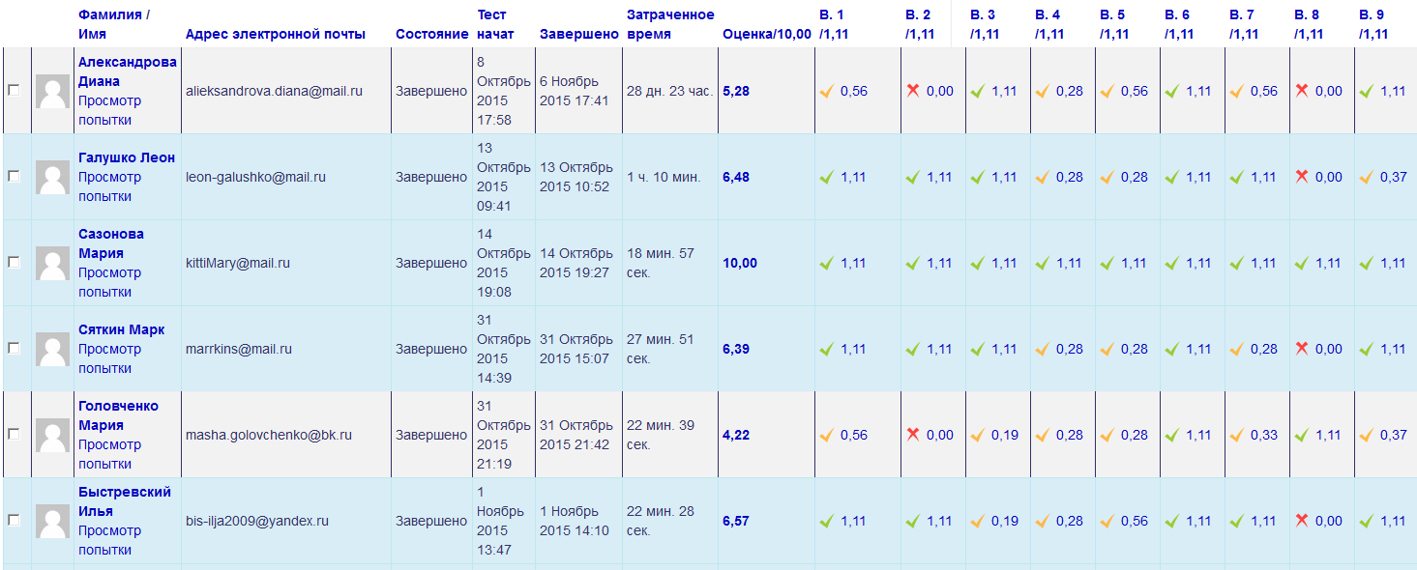
Музейный центр дистанционного обучения Русского музея http://moodle2.muzped.net

Slide 17
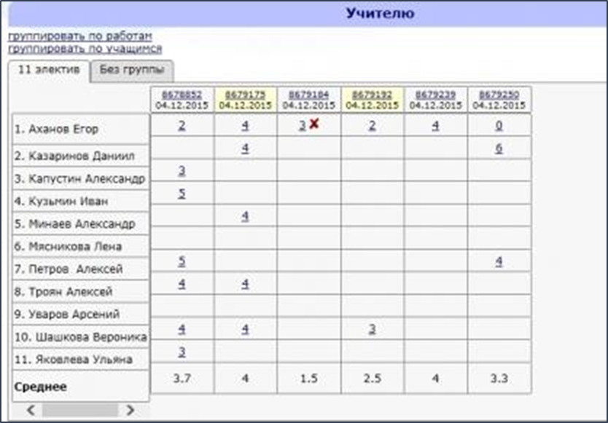
Электронное обучение с применением ДОТ

Slide 18
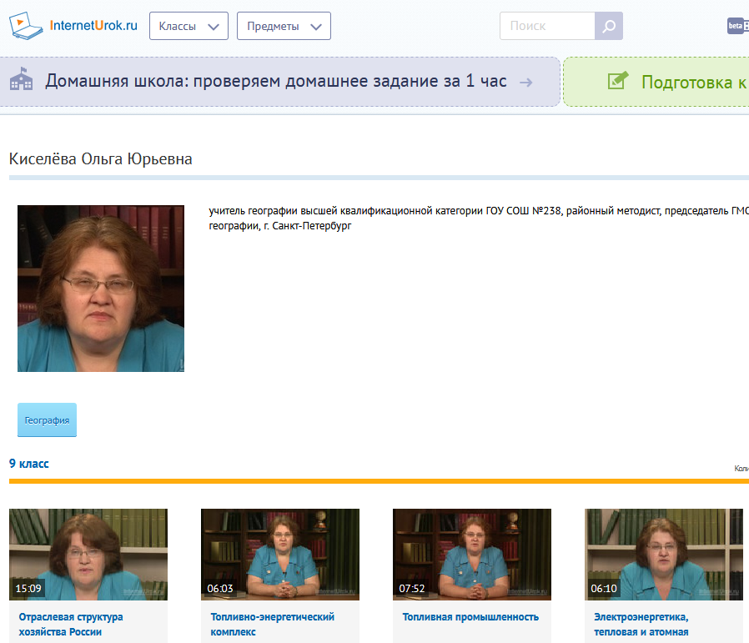
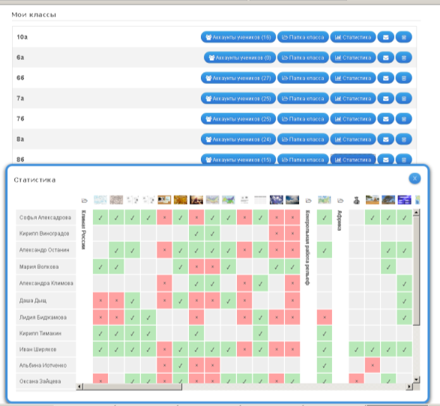
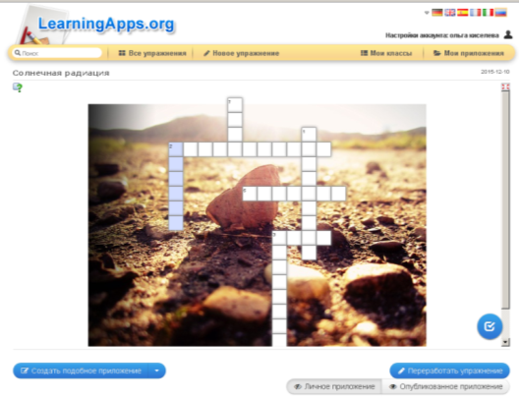
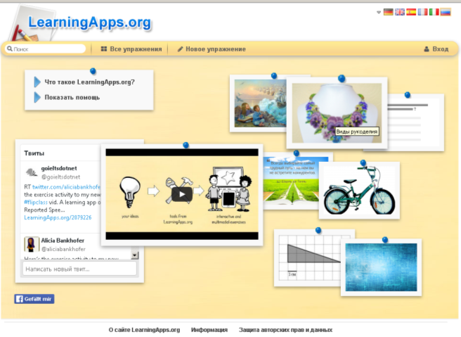

Slide 19
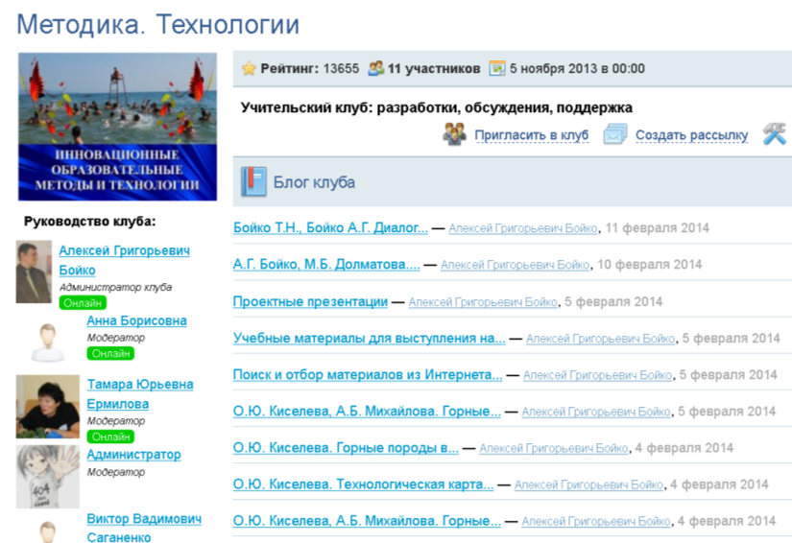
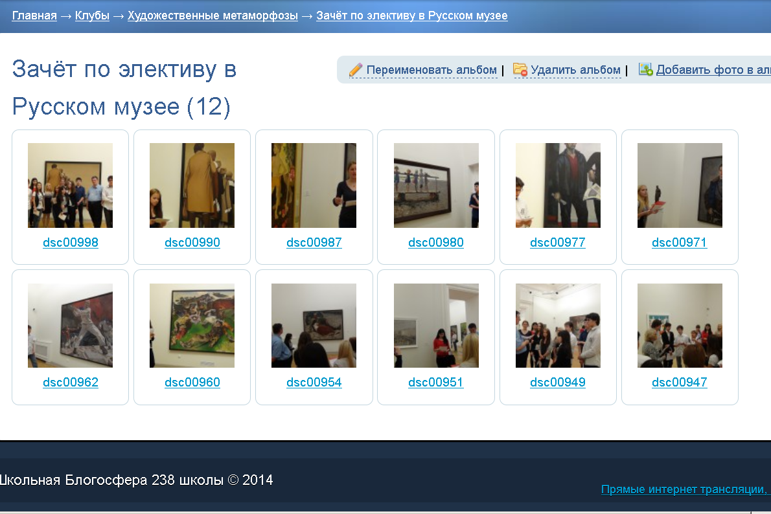
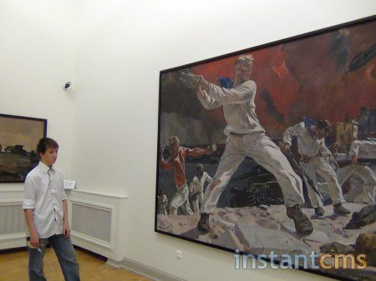
Методические материалы в школьной блогосфере
Репрезентация образовательного процесса
в Школьной блогосфере

Slide 20
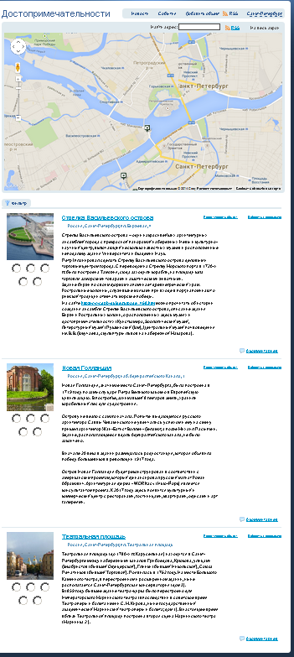
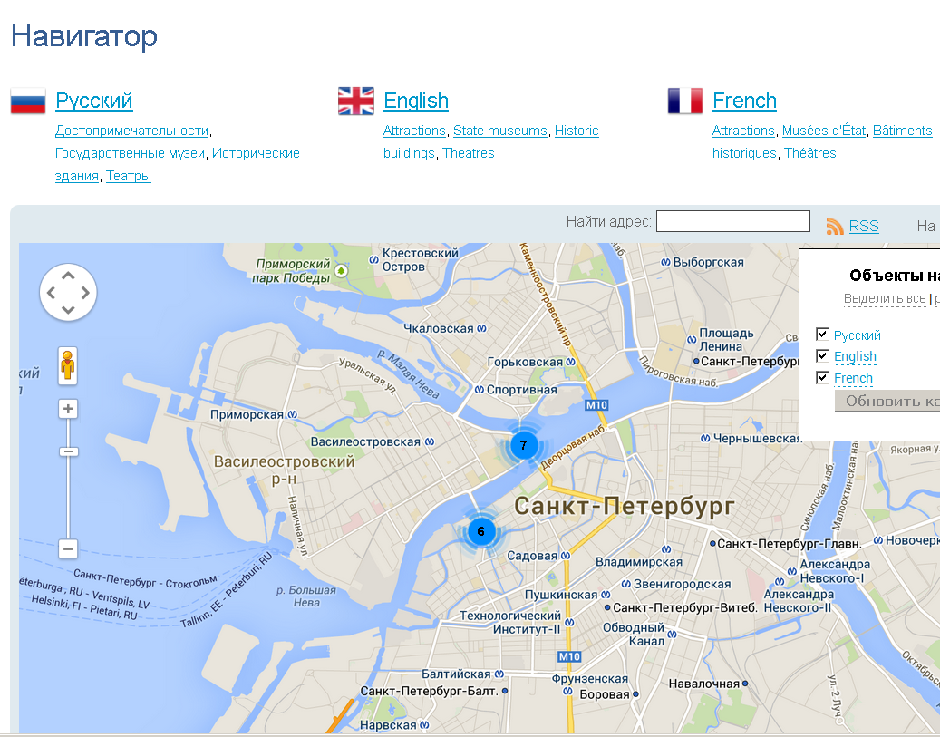
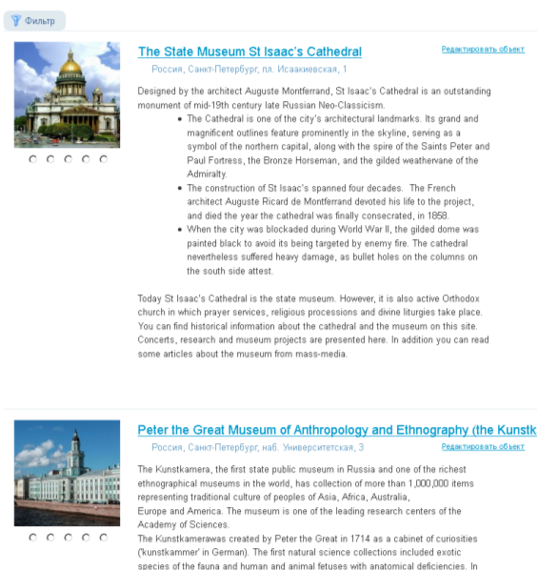
Виртуальный навигатор для зарубежных школьников
по иноязычным страницам
Вэб-сайтов учреждений культуры Санкт-Петербурга

Slide 21
Модульный дистанционный курс по английскому языку «Шекспир и его мир»
http://do2.rcokoit.ru/course/view.php?id=3596

Slide 22
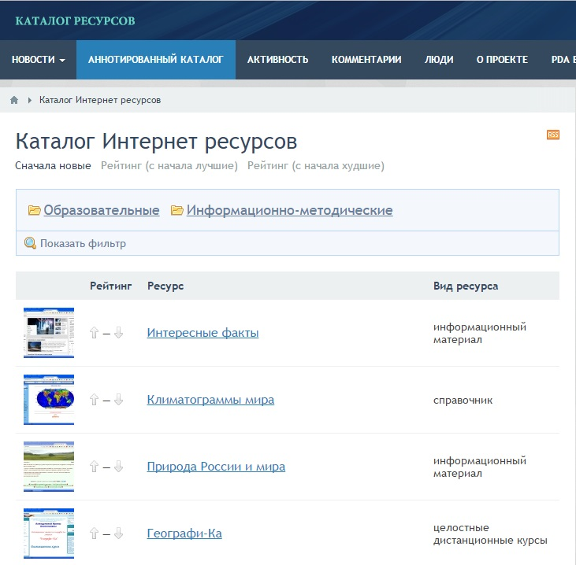
Современный аннотированный каталог сетевых образовательных ресурсов для электронного обучения
http://catalog.school238.ru/

